Slide 1
INSTITUTO DE LAS FMA

Slide 2
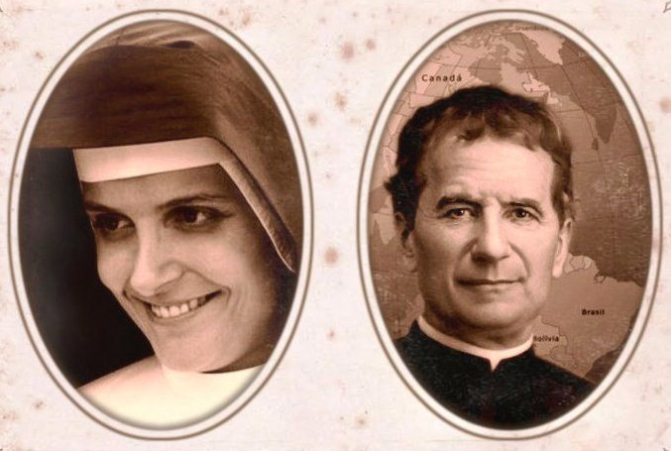
¿QUIÉNES SOMOS?
Somos una familia religiosa nacida del corazón de San Juan Bosco y de la fidelidad creativa de Santa María Dominga Mazzarello.
Don Bosco eligió el nombre de HIJAS DE MARIA AUXILIADORA porque nos quiso como un monumento vivo de agradecimiento a la Santísima Virgen.

Slide 3
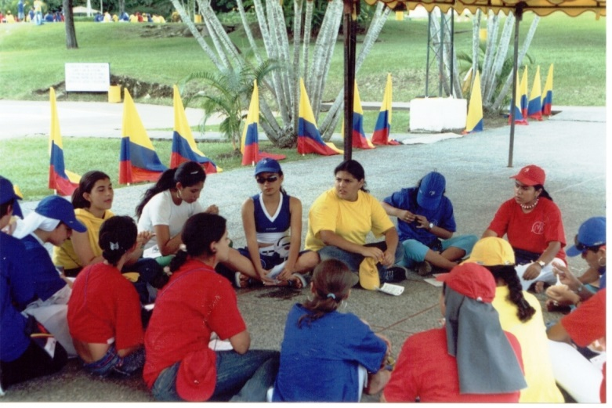
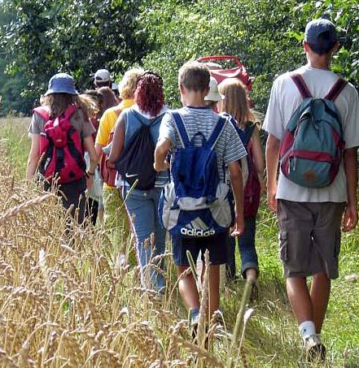
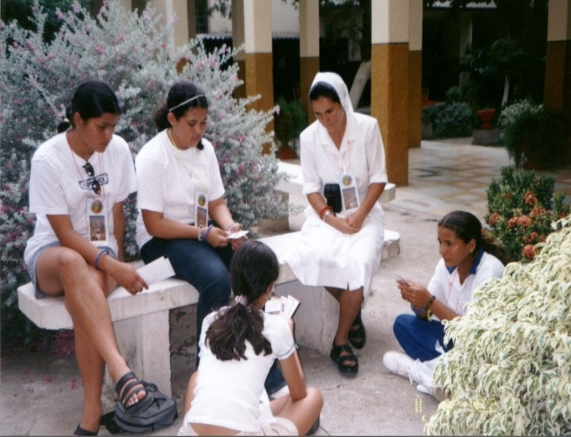
¿CON QUIENES TRABAJAMOS?

Slide 4
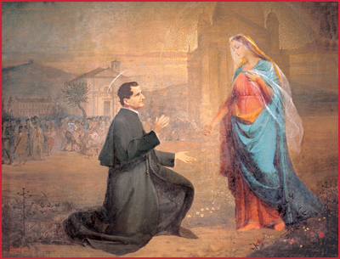
TURIN-ITALIA
En las calles de Turín, Don Bosco había conocido el estado de muchas niñas abandonadas y había tenido un sueño en el que la Virgen Auxiliadora le pedía que se ocupara de ellas con estas palabras:
“Cuida de ellas de ellas, son mis hijas”

Slide 5
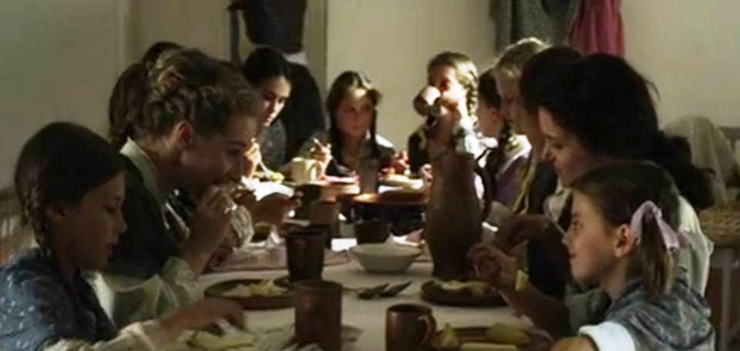
Contemporáneamente en Mornese, Italia, la joven María Dominga Mazzarello animaba un grupo de jóvenes que se dedicaban a las muchachas del pueblo, con la finalidad de enseñarles un oficio, pero sobre todo con el compromiso de orientarlas
a la vida cristiana
MORNÉS

Slide 6
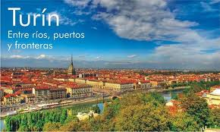
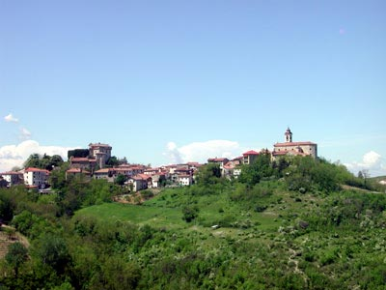
MORNÉS
Entre colinas y viñedos
A distancia, dos señales en la misma longitud de onda mandaban un mensaje idéntico; tenía que nacer también para las niñas y las jóvenes el ambiente educativo que ya estaba en Turín, para los muchachos por obra de Don Bosco. María Dominga Mazzarello fue cofundadora al dar vida, forma y desarrollo a la nueva institución.

Slide 7
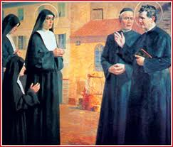
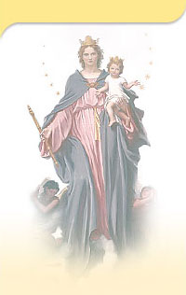
El 5 de agosto de 1872 el primer grupo de once jóvenes, se entrega a Dios en el Instituto de las Hijas de María Auxiliadora para gastar su vida por las jóvenes.

Slide 8
¿QUÉ HACEMOS?
Con sencillez y alegría vivimos el servicio educativo a los jóvenes, cultivamos una entrega misionera insertas en la Iglesia local, expresamos una ciudadanía activa en el territorio y en la cultura de hoy.

Slide 9
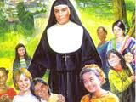
El compromiso educativo es el corazón de la misión salesiana femenina. Cada Hija de María Auxiliadora sabe que juega su vida por Dios y por los jóvenes en una pluralidad de obras:

Slide 10
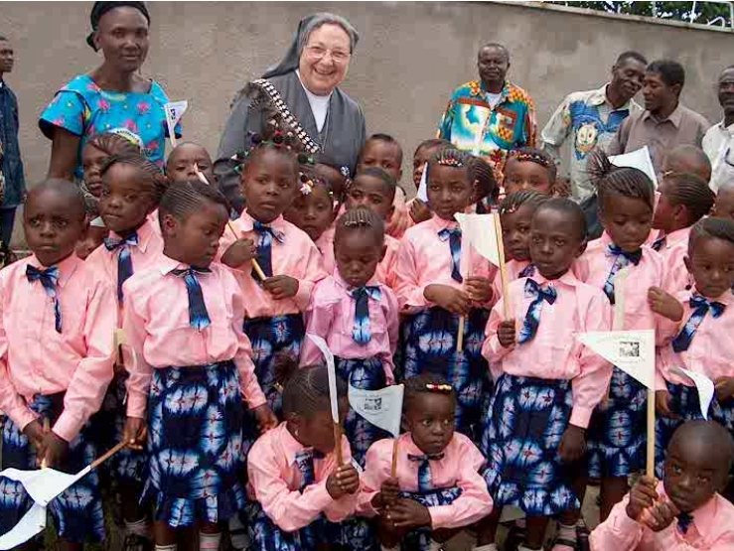
Educación formal y no formal
Rep. Democrática del Congo
Venezuela

Slide 11
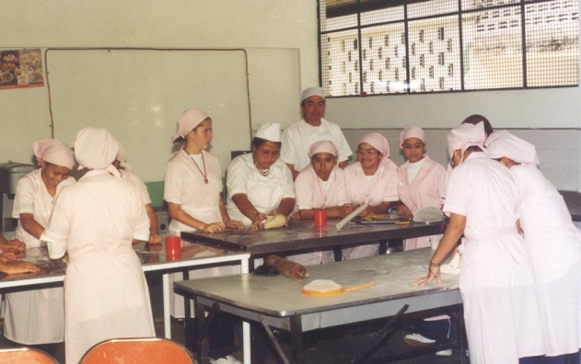
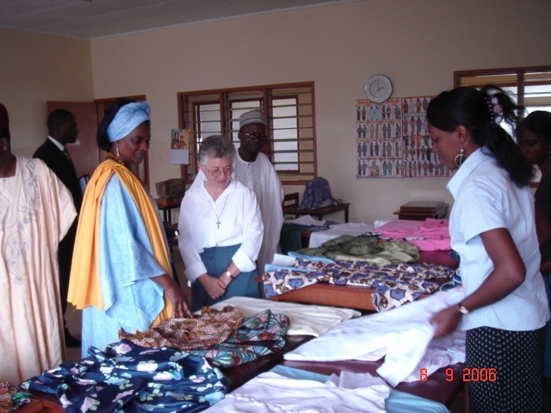
Obras de promoción
YAOUNDÉ (Africa)
COLOMBIA

Slide 12
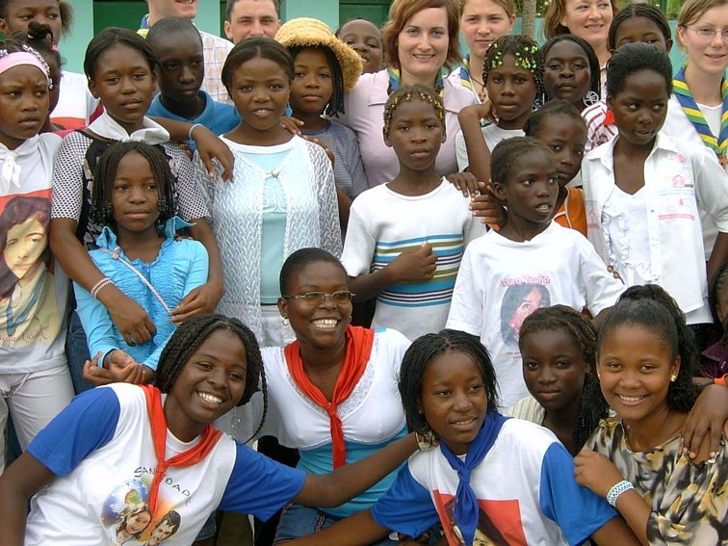
El Oratorios - Centros juveniles
LUANDA Kakuako (Angola)
CHIAPAS (Mexico)

Slide 13
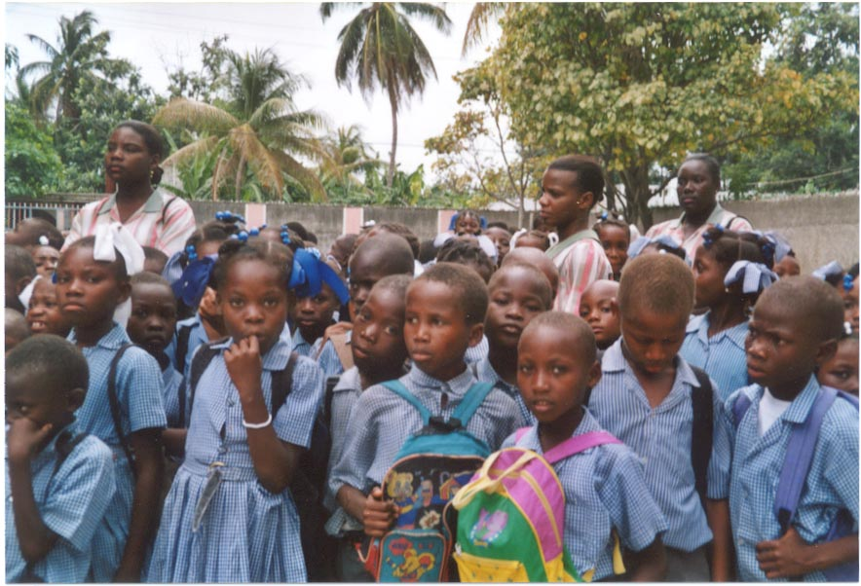
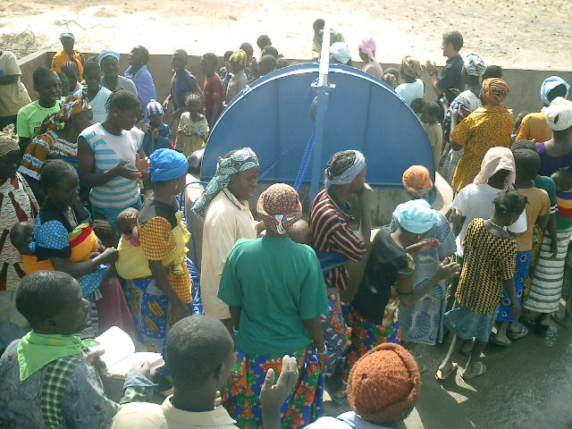
Catequesis parroquial y diocesana
BAMAKO- Malì (Africa)
HAITI

Slide 14
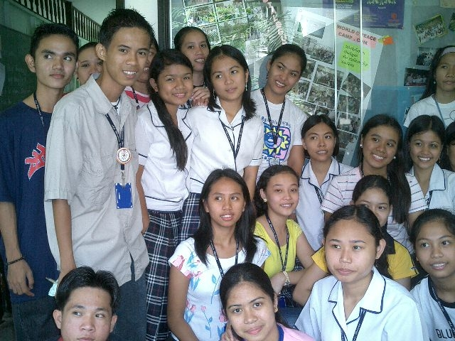
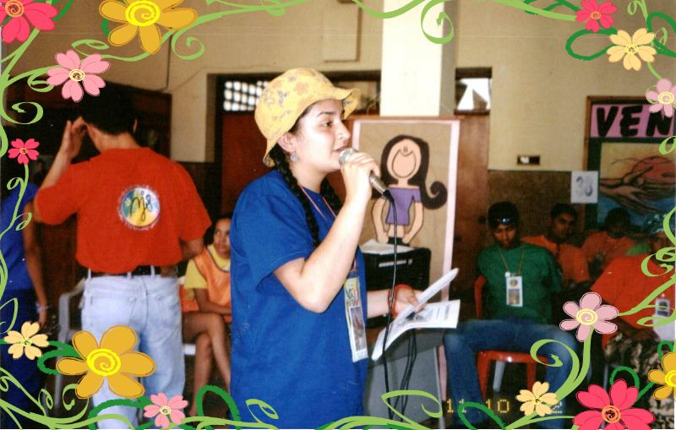
PASTORAL JUVENIL
CANLUBANG (Filippine)
MEDELLÍN (Colombia)

Slide 15
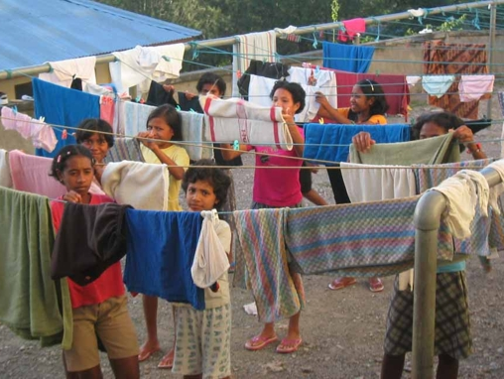
Casas de acogida para niñas en situación de riesgo
TIMOR
Africa

Slide 16
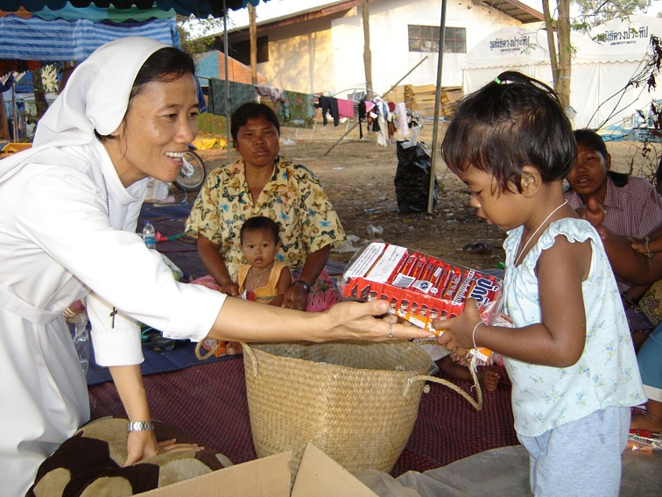
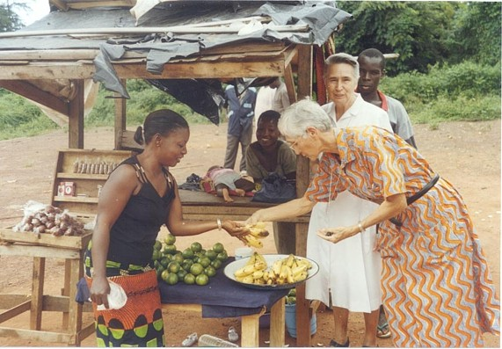
MISIÓN AD GENTES
DUÉKOUÉ (Costa de Marfil)

Slide 17
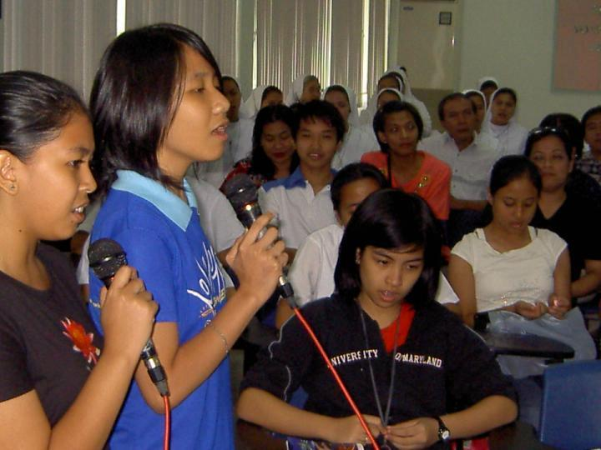
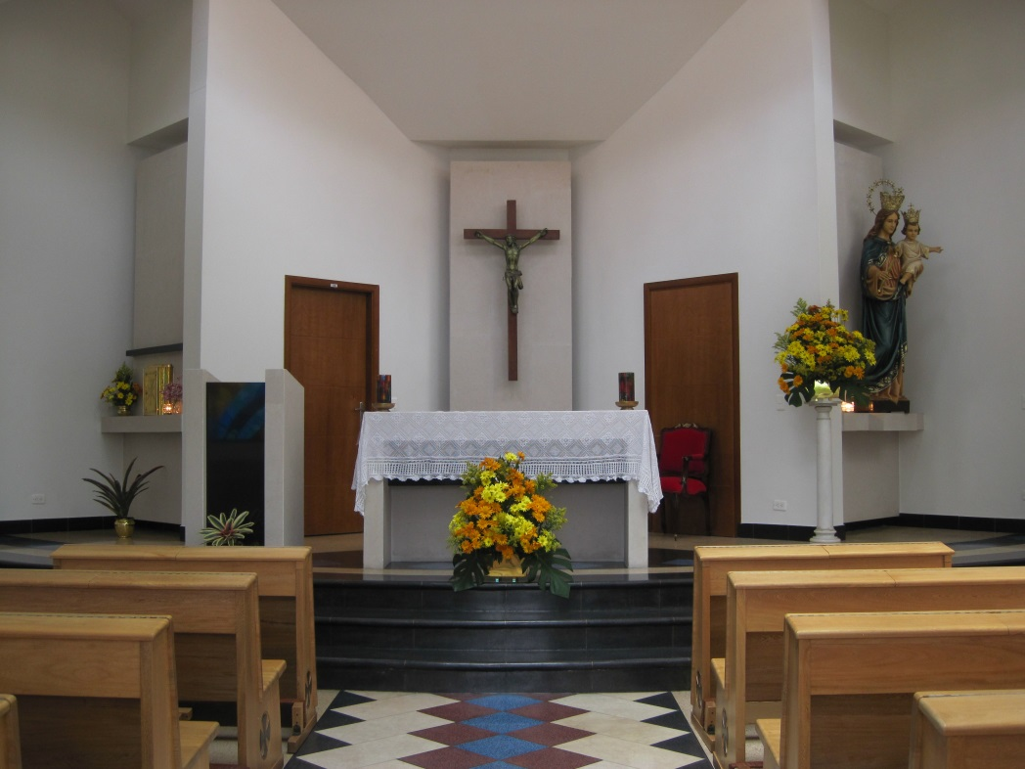
CASAS DE ESPIRITUALIDAD
COLOMBIA
CANLUBANG

Slide 18
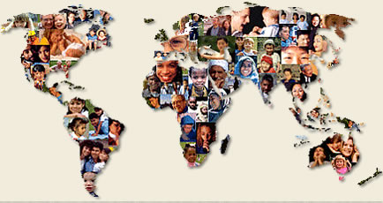
¿DÓNDE ESTAMOS?
El Instituto está presente en el mundo en 92 naciones, 82 Provincias con un total de 1464 comunidades locales y 13.790 Hijas de María Auxiliadora.

Slide 19
En AFRICA somos 482 FMA y trabajamos en 87 comunidades. Estamos presentes en 22 países.
En AMERICA somos 4371 FMA y trabajamos en 545 comunidades. Estamos presentes en 23 países.
En ASIA somos 2370 FMA y trabajamos en 312 comunidades. Estamos presentes en 20 países.
En EUROPA somos 6520 FMA y trabajamos en 509 comunidades. Estamos presentes en 22 países.
En OCEANIA somos 47 FMA y trabajamos en 11 comunidades. Estamos presentes en 5 países.

Slide 20
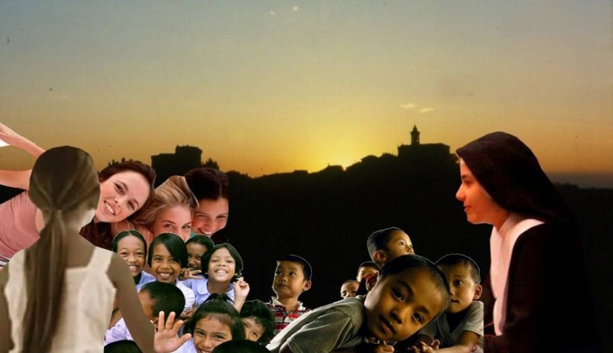
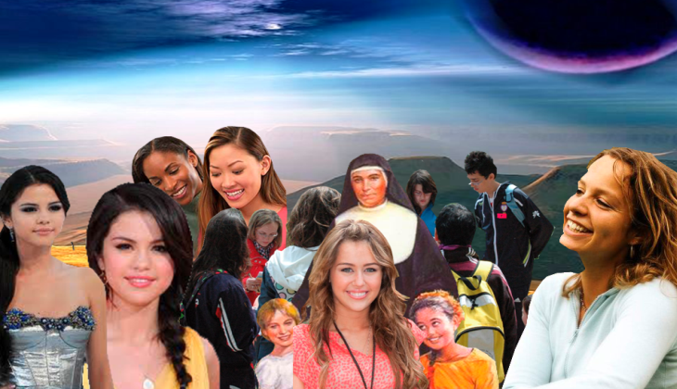
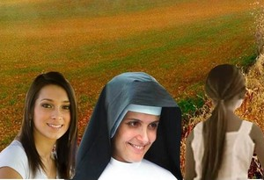
CARISMA EDUCATIVO

Slide 21
FECHAS SIGNIFICATIVAS
.
La historia del Instituto de las FMA está sembrada por momentos, por eventos que explican el “milagro” de una pequeña semilla convertida en árbol gigante:

Slide 22
1937 El 9 de mayo nace en Mornés, Italia, María Dominga Mazzarello, cofundadora del Instituto de las Hijas de María Auxiliadora
1864 El 7 de octubre, Don Bosco va a Mornés, alli tiene el primer encuentro con María Mazzarello.
1872 El 5 de agosto: Fundación del Instituto de la Hijas de María Auxiliadora (FMA). María Mazzarello es la primera superiora con el título de “Vicaria”.
1880 Los Salesianos y las Hijas de María Auxiliadora empiezan la obra misionera en la Patagonia (Argentina)
1881 El 14 de mayo, Madre Mazzarello muere en Nizza Monferrato a los 44 años de edad. Deja 26 casas y 166 Hermanas.

Slide 23
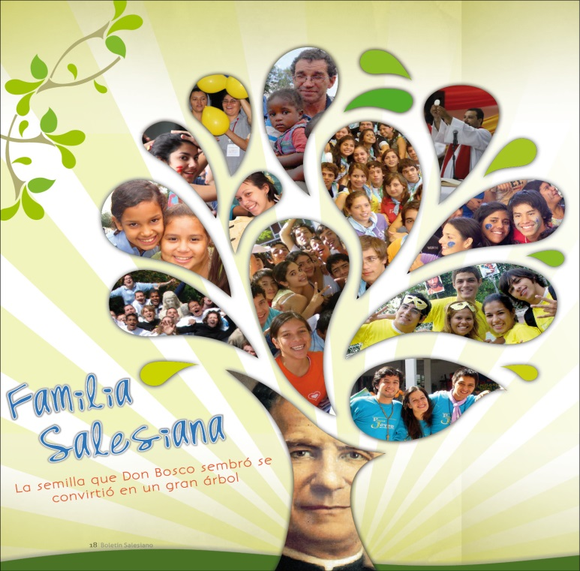
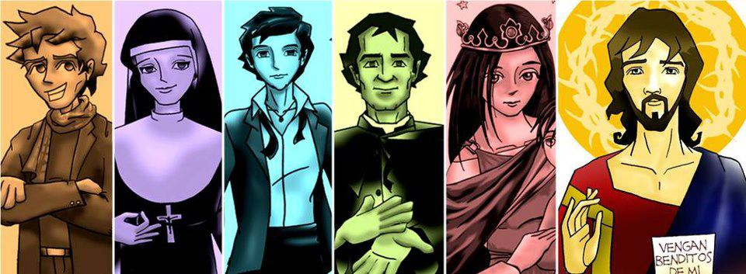
FAMILIA SALESIANA

Slide 24
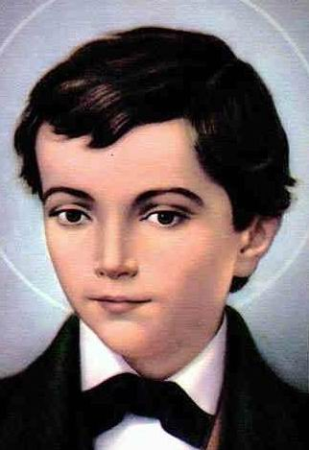
SANTIDAD
SAN JUAN BOSCO
STA. MARÍA
DOMINGA
MAZZARELLO
SAN Fco DE SALES
Laura
Vicuña
Domingo
Savio
Sor Carmen Moreno y Amparo. Carbonel
Sor Maria Romero
Sor Magdalena Morano
Sor Teresa Valsé
Sor Eusebia Palomino
Sor Laura Meozzi

